Slide 1

实验结束
谢谢您的参与
按空格键结束

Slide 3
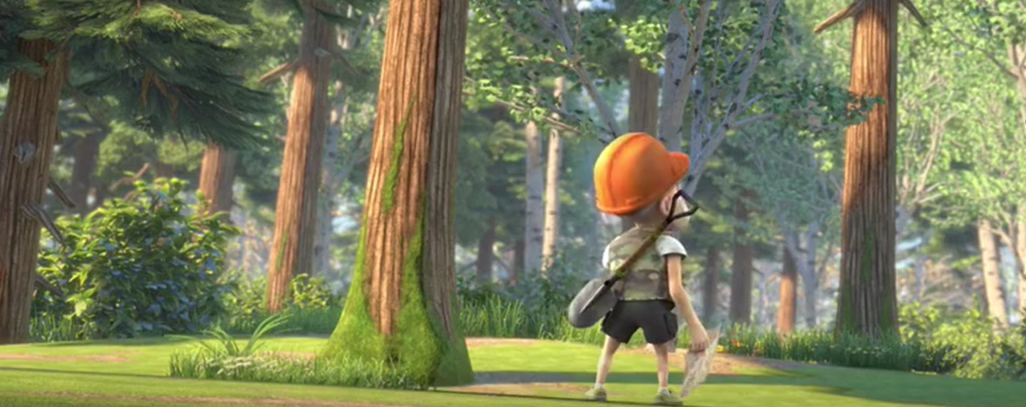
光头强手里有一批藏宝图，请你根据藏宝图上的线索帮助光头强找到宝藏
首先，屏幕上会呈现一些树桩，每一个树桩上都会有数字标记
你需要记住树桩上的数字标记和对应的树桩位置
宝藏会藏在树桩后面，藏宝图会给你线索
请你回忆与数字标记对应的树桩位置，帮助光头强找到宝藏

